Slide 1
What is AI Workflow?
2026 Fall
조상구 교수

Slide 2
Goals
  Workflow
  Workflow Orchestration Framework
  AI Chatbot : LLM(Large Language Model)
  AI Agent Coding
  AI(LLM) Workflow
  AI(LLM) Agent

Slide 3
Automation

Slide 4
Automation
Feeling(Intuition) vs. Data-driven
Automation is the key to being data driven.
Automation is a predictable set of predetermined actions that transfers data from one point to another.

Slide 5
Core concept of Automation
Trigger : what starts an automation
Filter : to allow or block certain types of data from following a path based on certain conditions.
Actions (App) : allow you to interact with internal or external applications.

Slide 6

Workflow

Slide 7
What is a workflow
Sorting
Filtering
Formatting
Transforming
Segmenting
(based on different criteria)
If this then
Only if this
Change x to y
Trigger
Every day at 8am
When “this” happens
When launched
Actions
Update a Google Sheet
Send an email
Notify person

Slide 8
Modeling workflow
Mapping is the first step to any good automation.
Correctly mapping a process before automation will ensure you have visibility on the:
  → Understanding of the task (understand biz process & data)
  → Tools that will be used (JAVA, puthon, n8n, …)
  → Feasibility of the automation
  → Estimation of work load
  → (Sometimes) need for human intervention

Slide 9
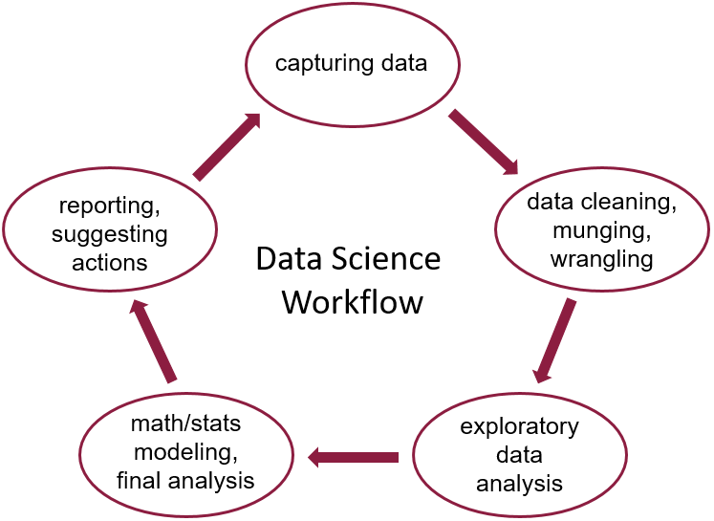
Data Science Workflow
https://math.asu.edu/datascience/workflow

Slide 10
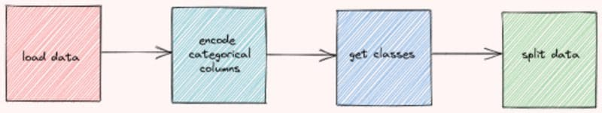
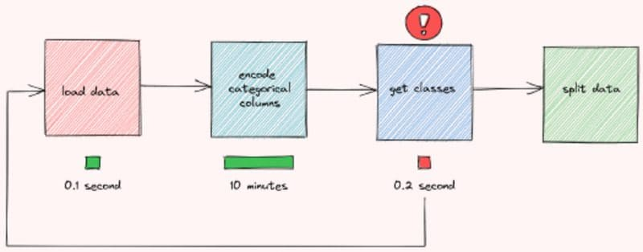
Orchestrate a Data Science Project
orchestrate-data-science-project-python-prefect

Slide 11
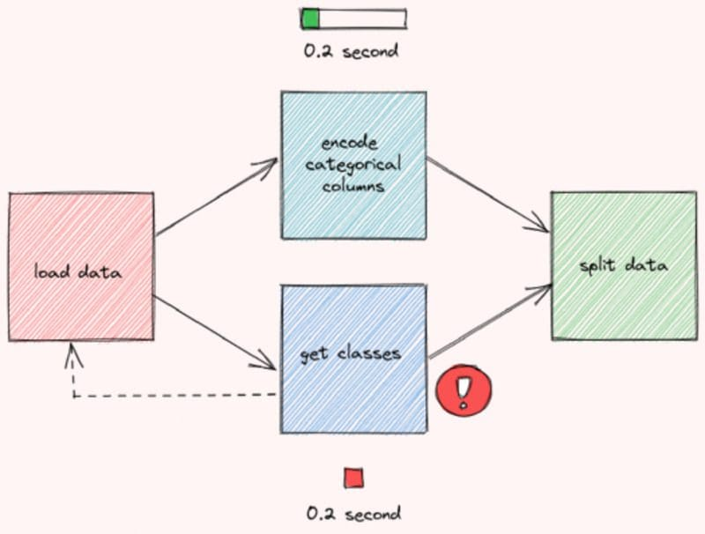
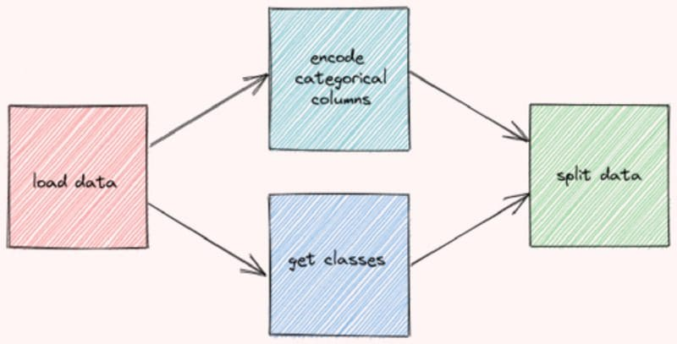
Orchestrate a Data Science Project
orchestrate-data-science-project-python-prefect

Slide 12
Homework 01_machine learning with titanic
Python class + FastAPI
Prefect
  Orchestrate workflows.
  Build AI applications.
  Open-source foundations, production-ready platforms
  Prefect 기초부터 활용까지
App 서비스

Slide 13
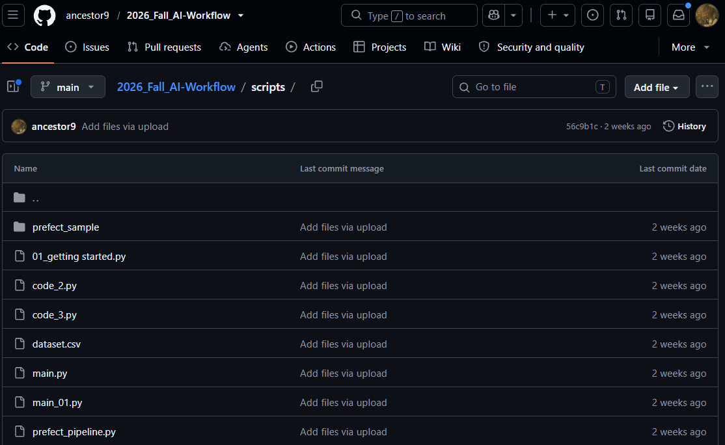
Practice
2026_Fall_AI-Workflow/tree/main/scripts
모든 코드 학습하기

Slide 14
FastAPI
import datetime
from contextlib import asynccontextmanager
from fastapi import FastAPI
import uvicorn
from apscheduler.schedulers.background import BackgroundScheduler
# 1. 백그라운드 스케줄러 및 로그 저장소 세팅
scheduler = BackgroundScheduler()
job_logs = []
# 크론(Cron) 타이머가 울릴 때마다 실행할 함수 정의
def my_cron_job():
now = datetime.datetime.now().strftime('%Y-%m-%d %H:%M:%S')
log_msg = f"⏰ [Cron] {now} - 백그라운드 자동화 작업 완료!"
print(log_msg) # VS Code 터미널 콘솔에 즉시 출력됨
job_logs.append(log_msg)

Slide 15
FastAPI
1. contextmanager
with open("test.txt", "w") as f:
f.write("hello")
with 블록을 나가는 순간 f.close()가 자동 실행! 일반 함수에 yield
2. async 비동기 방식
컴퓨터 자원을 낭비 없이 쥐어짜서 웹 서버와 백그라운드 자동화(Cron)를 끊김 없이 동시에 돌리기 위해 async 방식을 사용
# 2. Lifespan 이벤트 핸들러 정의 (시작과 종료를 한 번에 관리)
@asynccontextmanager
async def lifespan(app: FastAPI):
# ---- [STARTUP] 서버가 켜질 때 실행되는 구간 ----
# 10초 주기(*/10)로 크론 작업을 등록하고 스케줄러를 시작합니다.
scheduler.add_job(my_cron_job, 'cron', second='*/10')
scheduler.start()
print("🚀 백그라운드 크론 스케줄러가 성공적으로 시작되었습니다! (10초 주기)")
yield # 💻 이 yield를 기점으로 서버가 정상 구동되며 대기합니다.
# ---- [SHUTDOWN] 서버가 꺼질 때 실행되는 구간 ----
scheduler.shutdown() # VS Code에서 Ctrl + C를 누르면 이 아랫줄이 실행됩니다.
print("🛑 스케줄러가 안전하게 종료되었습니다.")
# 3. FastAPI 애플리케이션 생성 (lifespan 핸들러 등록)
app = FastAPI(
title="Hermes Agent Cron Server",
description="Lifespan 방식을 적용한 에이전트 크론 서버",
lifespan=lifespan
)

Slide 16
FastAPI
# 4. API 엔드포인트(라우터) 정의
@app.get("/")
def read_root():
return {
"status": "running",
"message": "VS Code 로컬 서버가 정상 작동 중입니다. (Lifespan 적용 완료)"
}
@app.get("/logs")
def get_logs():
"""크론 작업이 실행된 기록을 확인하는 API"""
return {"total_runs": len(job_logs), "history": job_logs}
@app.post("/trigger")
def trigger_now():
"""예약된 시간과 별개로 사용자가 API를 통해 즉시 작업을 트리거"""
my_cron_job()
return {"message": "⚡ 에이전트 작업을 즉시 강제 실행했습니다."}
# 5. VS Code에서 직접 실행 진입점
if __name__ == "__main__":
uvicorn.run("main:app", host="127.0.0.1", port=8000, reload=True)

Slide 17
Workflow Orchestration Framework
2026 Fall
조상구 교수

Slide 18
Goals
  Workflow Automation
  Prefect
  Dagster
  Apache Airflow
  Cline

Slide 19
Prefect
Python으로 데이터 파이프라인을 구축하기 위한 워크플로우 오케스트레이션(워크플로우 관리 및 자동화) 프레임워크
일반 스크립트를 프로덕션 레벨의 워크플로우로 승격시키는 가장 간단한 방법
주변 환경에 반응하고 예기치 않은 변경 사항으로부터 스스로 복구되는 회복탄력성 있고 동적인 데이터 파이프라인을 구축
  단 몇 줄의 코드만으로 스케줄링, 캐싱, 재시도(retries), 이벤트 기반 자동화 등의 기능을 활용하여 비즈니스 & 데이터 프로세스를 자동화
  워크플로우의 모든 활동은 추적되며, 자체적으로 호스팅하는 Prefect 서버 인스턴스나 클라우드로 관리되는 Prefect Cloud 대시보드를 통해 모니터링할 수 있음

Slide 20
Prefect
데이터확보, 전처리, 훈련, 평가 등의 pipeline으로 구성된 일련의 순차적 ML 연구절차는 workflow 로 이해하고 각 단계별로 함수를 구성하여 Python의 사용자정의함수로 구성
begin
end
download_dataset
train_model
preprocess_dataset
evaluate_model
출처 : Prefect_ML pipeline

Slide 21
Prefect
Prefect의 @task와 @flow “Decorator” 로 구성하여 Prefect Server와 Agent를 사용하지 않고 Prefect에서 직접 Flow를 실행ML pipeline을 완성(FastAPI Decorator 작동과 비슷)
@flow
@task
@task
@task
@task
download_dataset
train_model
preprocess_dataset
evaluate_model
출처 : Prefect_ML pipeline

Slide 22
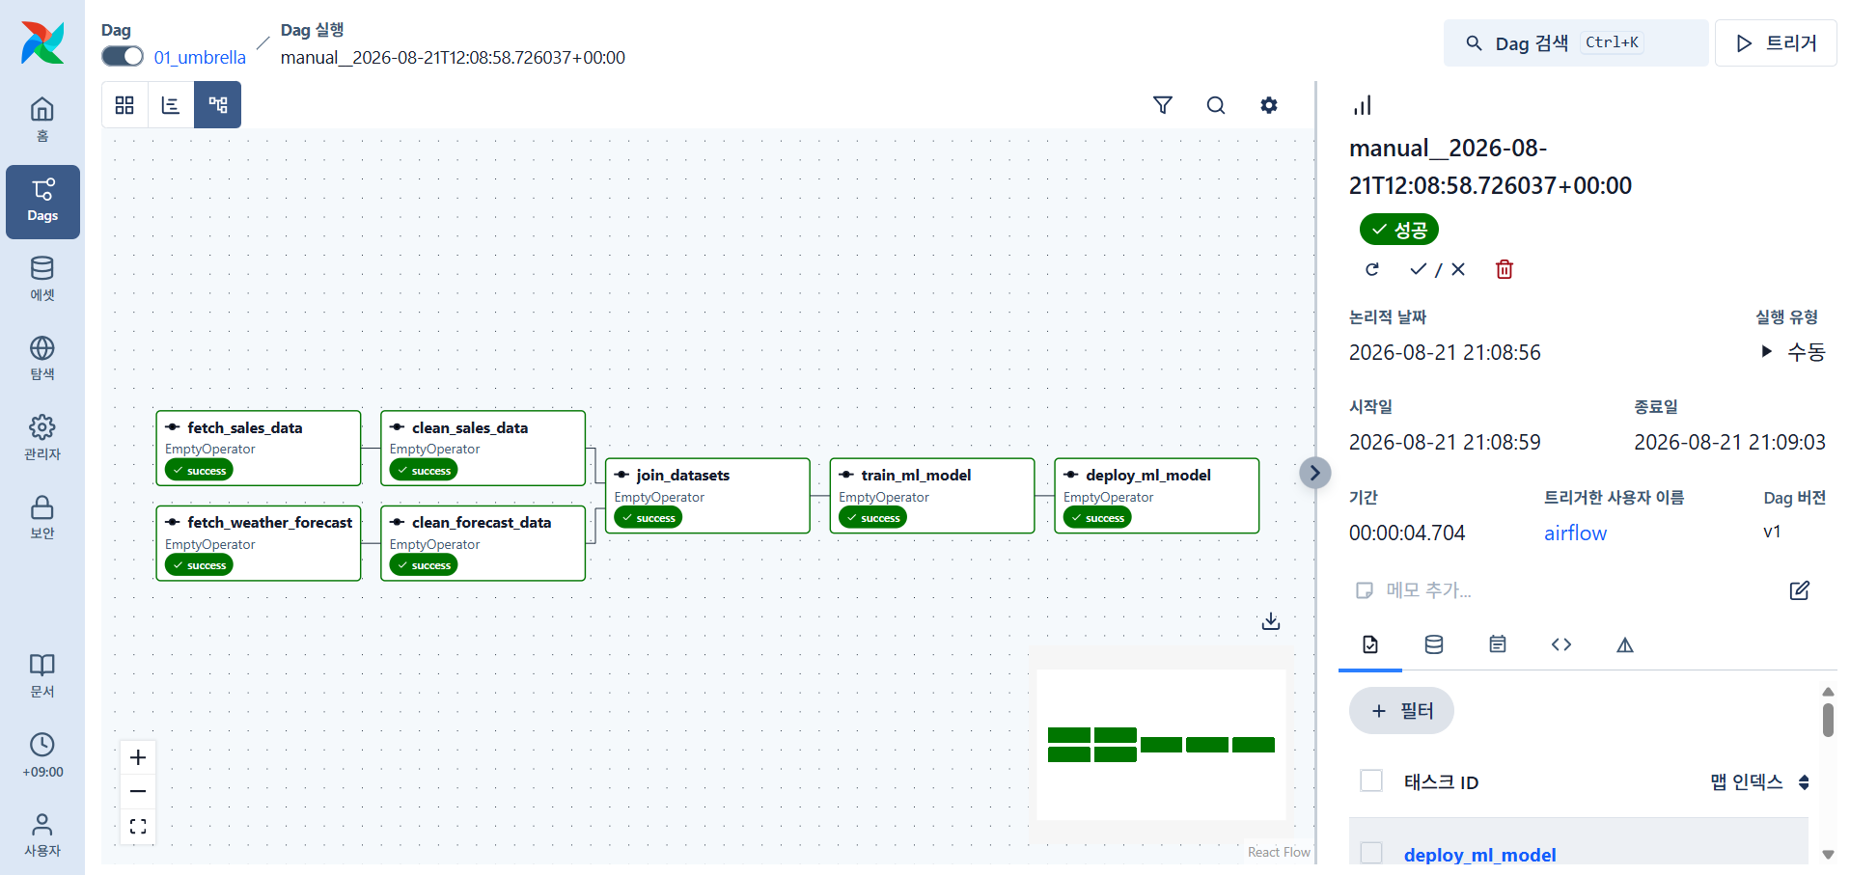
Airflow
Asset Based Orchestration
github codespace에서 airflo를 설치하고 아래 workflo를 만들어 실행하라 (LLM으로)

Slide 23
Airflow
Asset Based Orchestration
https://github.com/ancestor9/airflow
import airflow.utils.dates
from airflow import DAG
from airflow.operators.bash import BashOperator
dag = DAG(
dag_id="0201_mkdir_download_rocket_launches",
start_date=airflow.utils.dates.days_ago(5),
schedule_interval="@daily",
)
# Create the tmp folder if it doesn't exist
create_tmp_folder = BashOperator(
task_id="create_tmp_folder",
bash_command="mkdir -p ./tmp",
dag=dag,
)
download_launches = BashOperator(
task_id="download_launches",
bash_command="curl -o /tmp/launches.json -L 'https://ll.thespacedevs.com/2.0.0/launch/upcoming'", # noqa: E501
dag=dag,
)

Slide 24
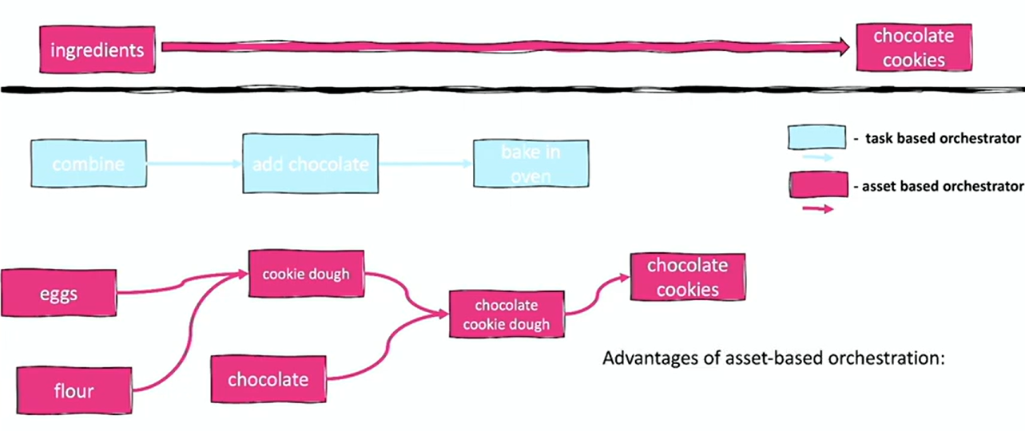
Dagster
Asset Based Orchestration
https://www.youtube.com/watch?v=4N01188cENo

Slide 25
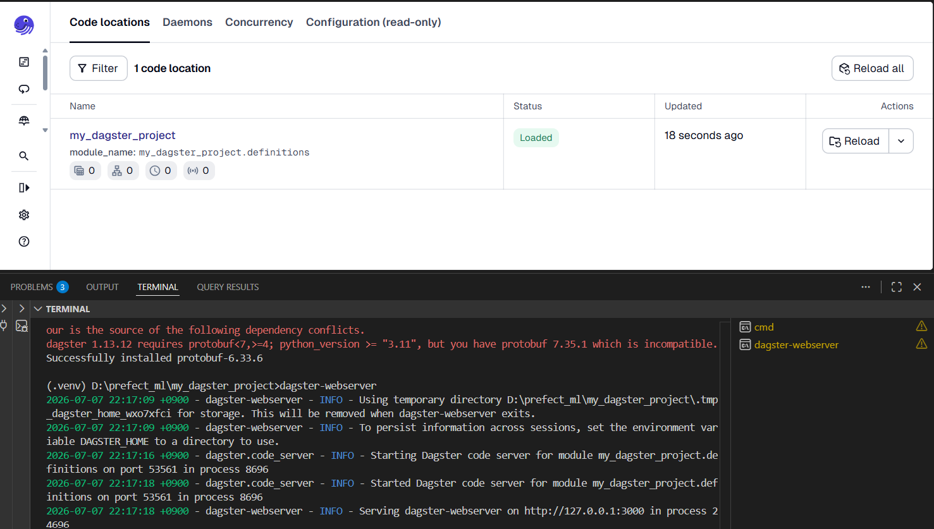
Dagster
Dagster - Data Orchestration and Pipelines with Python & DAGs: YouTube

Slide 26
Dagster
Task based
Asset based
비교 항목 | n8n | Prefect | Dagster | Airflow
주 목적 | 업무 자동화, AI Agent | Python Workflow | Data/ML Pipeline | ETL/Data Pipeline
대표 사용자 | 업무 담당자, AI 개발자 | Python 개발자 | Data / ML Engineer | Data Engineer
Python 중심 | ★★☆☆☆ | ★★★★★ | ★★★★★ | ★★★★☆
ML Pipeline 지원 | ★★☆☆☆ | ★★★★☆ | ★★★★★ | ★★★★☆
데이터 파이프라인 | ★★☆☆☆ | ★★★★☆ | ★★★★★ | ★★★★★
Feature Engineering | △ | ○ | ◎ | ○
모델 학습 Workflow | △ | ◎ | ◎ | ○
데이터 Asset 관리 | × | △ | ◎ | ×
Data Lineage | × | △ | ◎ | △
자동화(Email, Slack 등) | ◎ | ○ | ○ | ○
REST API 연동 | ◎ | ○ | ○ | ○
LLM Agent 구축 | ◎ | ○ | △ | △
GUI 기반 개발 | ◎ | △ | ○ | △
시각화(UI) | ◎ | ○ | ◎ | ○
모니터링 | ○ | ◎ | ◎ | ◎
스케줄링 | ○ | ◎ | ◎ | ◎
재시도(Retry) | ○ | ◎ | ◎ | ◎
Docker/Kubernetes | ○ | ◎ | ◎ | ◎
학습 난이도 | 매우 쉬움 | 쉬움 | 중간 | 어려움
산업 활용도 | 높음(AI Agent) | 증가 중 | 매우 증가 | 매우 높음

Slide 27
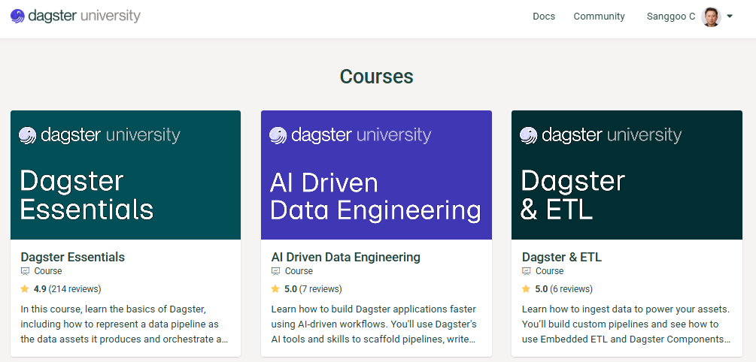
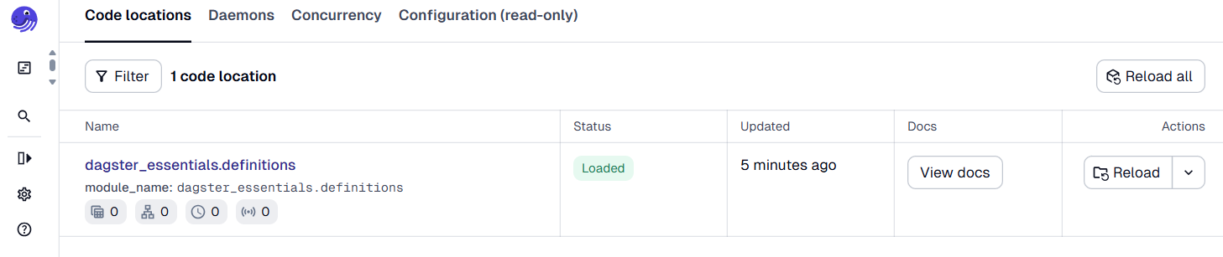
Dagster
setup
Welcome to Dagster University
깃허브에서 프로젝트 다운로드 : git clone https://github.com/dagster-io/project-dagster-university.git
다운로드된 프로젝트 폴더로 이동 : cd project-dagster-university/dagster_university/dagster_essentials
가상 환경 생성 : uv sync
uv가 만들어 준 가상환경 켜기 : .venv\Scripts\activate
* uv sync를 성공적으로 완료하면 pip install -e ".[dev]" 명령어는 패스
5. Dagster 개발 서버 실행하기 :: dagster dev

Slide 28
Dagster
asset
@dg.asset
def cookie_dough(dry_ingredients, wet_ingredients):
# 가루 재료와 액체 재료를 섞어서 쿠키 반죽을 만듭니다.
return dry_ingredients + wet_ingredients
dry_ingredients
cookie_dough
wet_ingredients

Slide 29
Dagster
Defining your first asset
constants.py에 정의된 저장 경로를 참고해서,
assets/trips.py에 옐로우 택시 데이터를 다운로드하는 자산(asset) 코드를 작성하면,
이 자산들이 definitions.py라는 관제탑 파일에 등록되어, Dagster 웹 화면에 파이프라인으로 나타남!
dagster_university/dagster_essentials) 안에서 “dg scaffold defs dagster.asset assets/trips.py” 실행
(dagster-essentials) D:\project-dagster-university\dagster_university\dagster_essentials>dg scaffold defs dagster.asset assets/trips.py
.
└── src
└── dagster_essentials
└── defs
└── assets
├── __init__.py
├── constants.py # 이미 존재하던 파일
└── trips.py # ⭐ 방금 새로 생성된 파일!
import dagster as dg
@dg.asset
def trips(context: dg.AssetExecutionContext) -> dg.MaterializeResult: ...
(dagster-essentials) D:\project-dagster-university\dagster_university\dagster_essentials>dg check defs

Slide 30
Dagster
understanding your first asset
# src/dagster_essentials/defs/assets/trips.py
import requests
from dagster_essentials.defs.assets import constants
import dagster as dg
@dg.asset
def taxi_trips_file() -> None:
month_to_fetch = '2023-03'
raw_trips = requests.get(f"https://d37ci6vzurychx.cloudfront.net/trip-data/yellow_tripdata_{month_to_fetch}.parquet")
with open(constants.TAXI_TRIPS_TEMPLATE_FILE_PATH.format(month_to_fetch), "wb") as output_file:
output_file.write(raw_trips.content)
dagster_university/dagster_essentials
.
……
├── data
……
├── src
│ └── dagster_essentials
……
│ ├── definitions.py
│ └── defs
│ ├── __init__.py
│ └── assets
│ ├── __init__.py
│ └── constants.py
│ └── trips.py
아래 작동방식을 코드간의 관계로 이해하자 !
assets/trips.py에 자산(asset) 코드를 작성하면
constants.py에 정의된 저장 경로를 참고하고
definitions.py라는 관제탑 파일에 등록되어,
실행하면 Dagster 웹 화면에 파이프라인을 확인하고
실제로 데이터가 저장되는 방식과 경로를 이해한다.

Slide 31
Dagster
(.venv) D:\prefect_ml>pip install dagster
(.venv) D:\prefect_ml>dagster project scaffold --name my_dagster_project
(.venv) D:\prefect_ml>cd my_dagster_project
(.venv) D:\prefect_ml\my_dagster_project>pip install -e .[dev]
(.venv) D:\prefect_ml\my_dagster_project>pip install --upgrade protobuf
(.venv) D:\prefect_ml\my_dagster_project>dagster-webserver
my_dagster_project/ 📂 [최상위 프로젝트 폴더] - 프로젝트 전체 폴더
├── my_dagster_project/ 📂 [파이썬 패키지 폴더] - 실제 Dagster 코드가 있는 폴더!
│ ├── assets/
│ └── definitions.py
├── my_dagster_project_tests/ 📂 [테스트 폴더] - 작성한 코드가 잘 작동하는지 검사하는 폴더
├── pyproject.toml 📄 [설정 파일] - 라이브러리 설치 정보, 프로젝트 설정 관리 파일
└── README.md 📄 [설명서 파일] - 이 프로젝트가 무엇인지 적어두는 메모장
참고 동영상 https://www.youtube.com/watch?v=ZmUjf3gL1VU

Slide 32
Apache Airflow

Slide 33
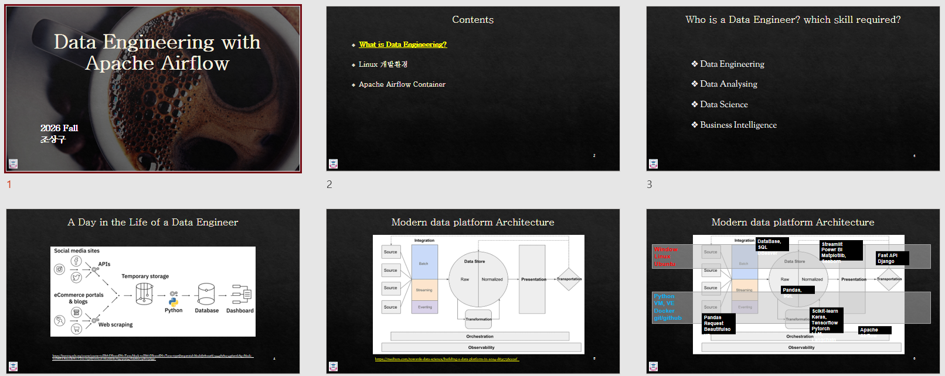
33
Apache Airflow
WSL2-docker_airflow.pptx

Slide 34
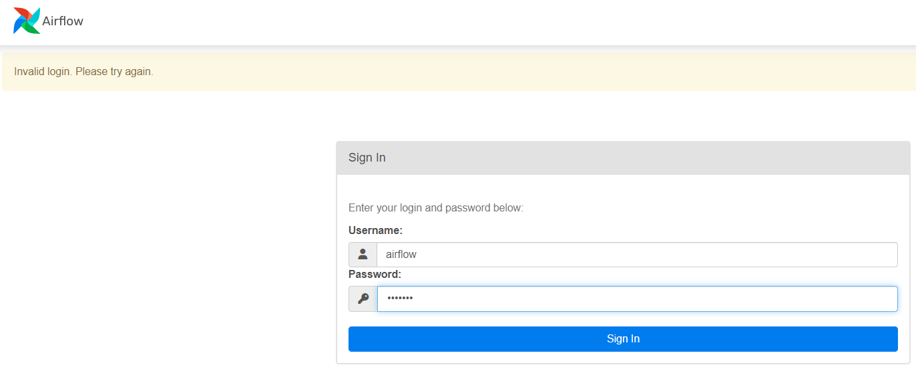
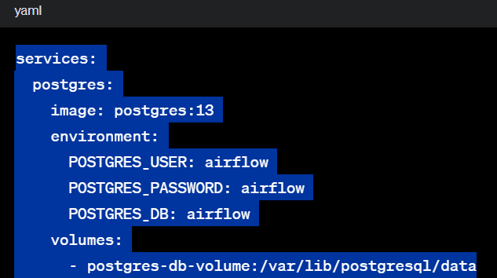
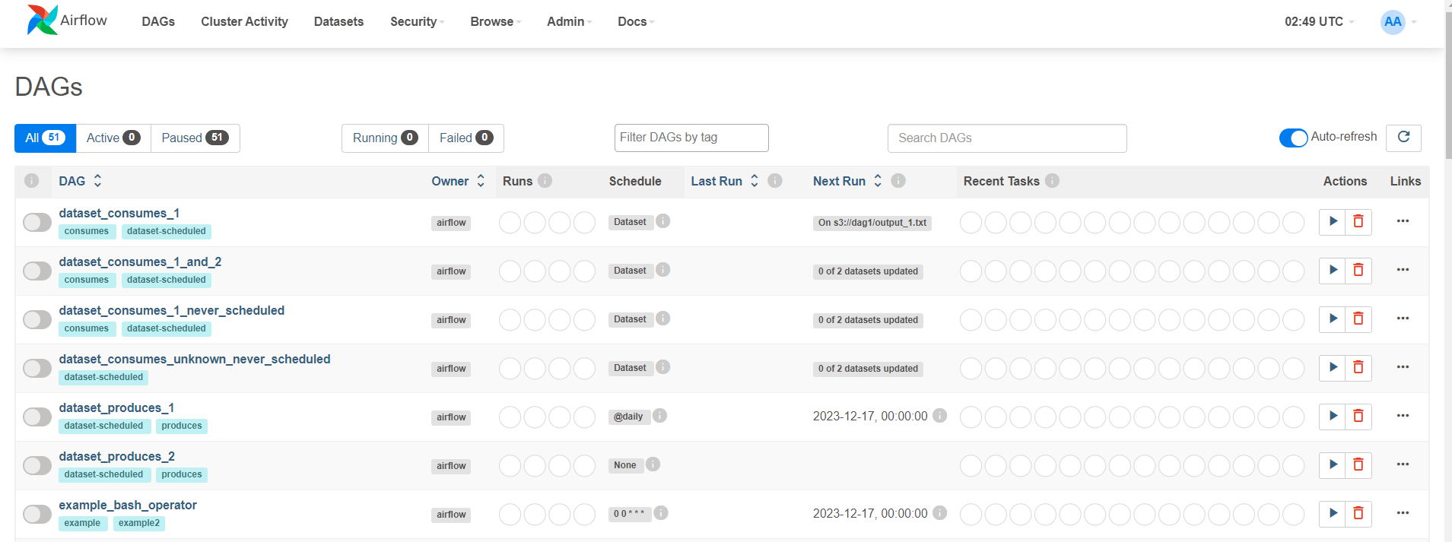
34
Apache Airflow

Slide 35
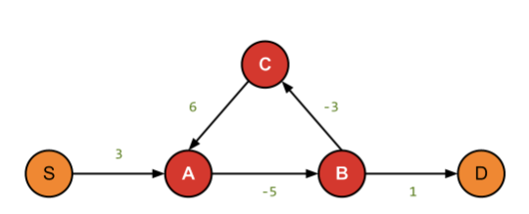
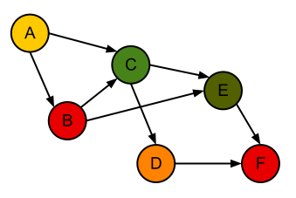
35
Apache Airflow
The Directed Acyclic Graph (DAG) is a directed graph with no directed cycles. That is, it consists of vertices and edges (also called arcs), with each edge directed from one vertex to another, such that following those directions will never form a closed loop.
Negative Graph
DAG(Directed Acyclic Graph)
https://steemit.com/dag/@cryptodreamers/dag-dag-directed-acyclic-graph

Slide 36
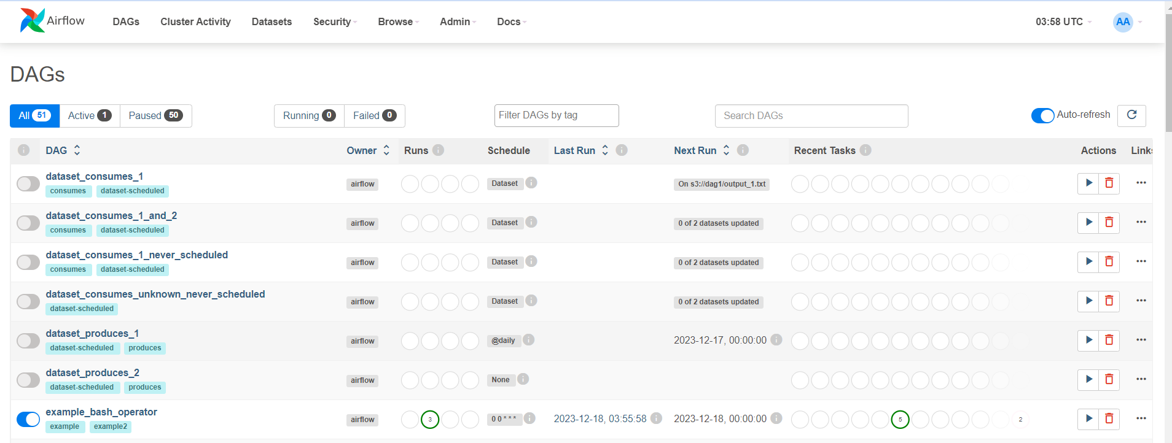
36
Apache Airflow
Names of registered workflows
Workflow Schedules
State of workflow tasks from recent runs

Slide 37
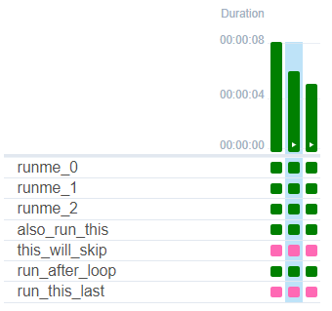
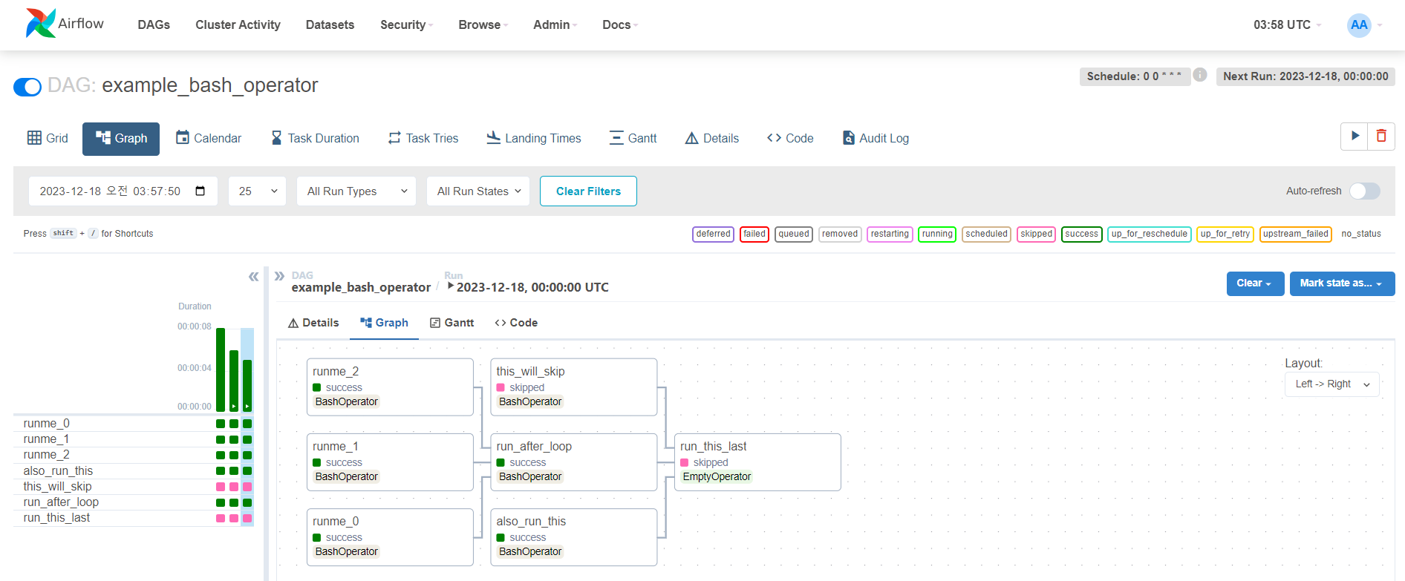
37
Apache Airflow
All runs of one task
One run of a workflow
State of a single task

Slide 38
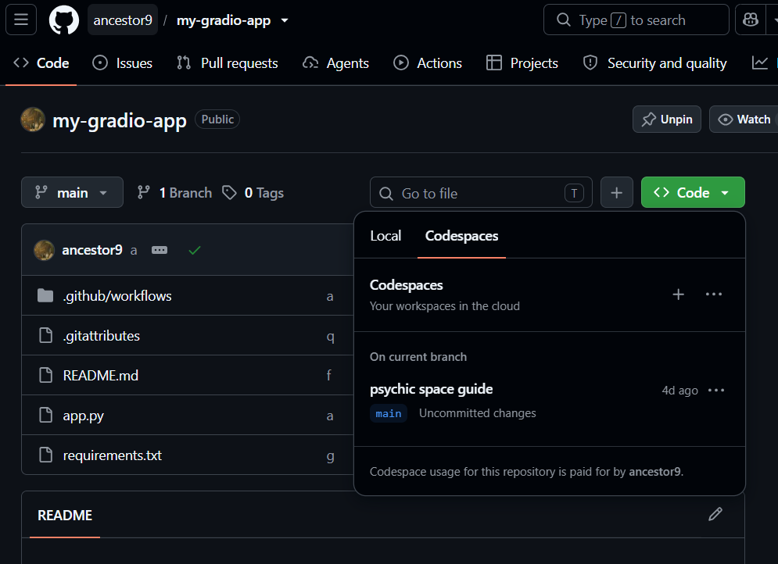
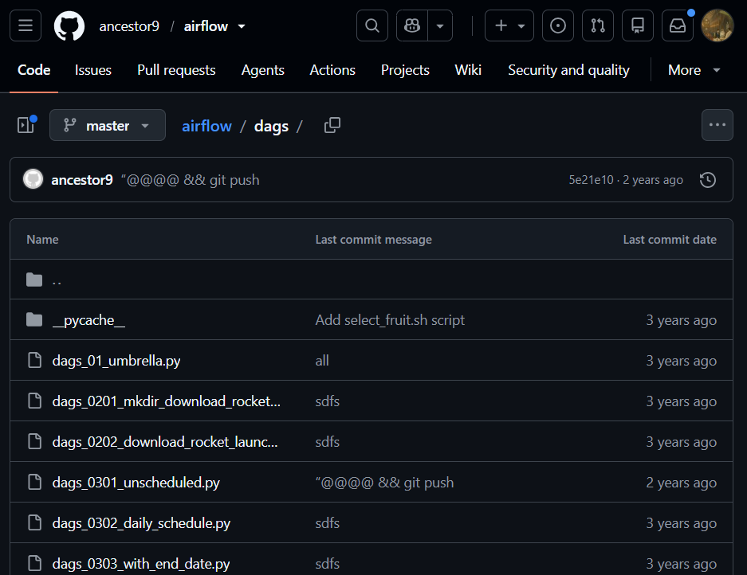
38
Airflow Excercise
github Codespaces에서 airflow image를 Docker로 다운받아 설치하고
click ancestor9/airflow 예제 파일을 다운받아 실행하라

Slide 39
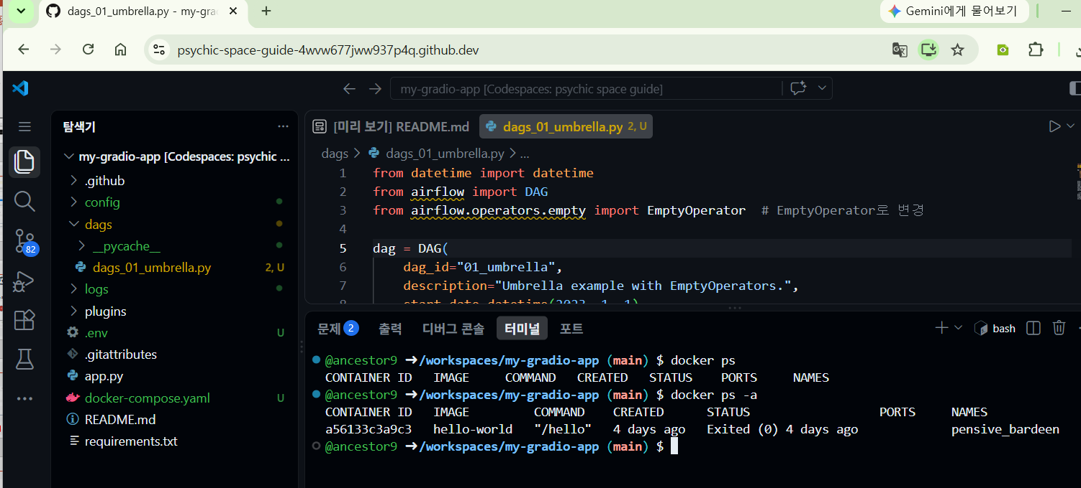
39
Airflow Excercise

Slide 40
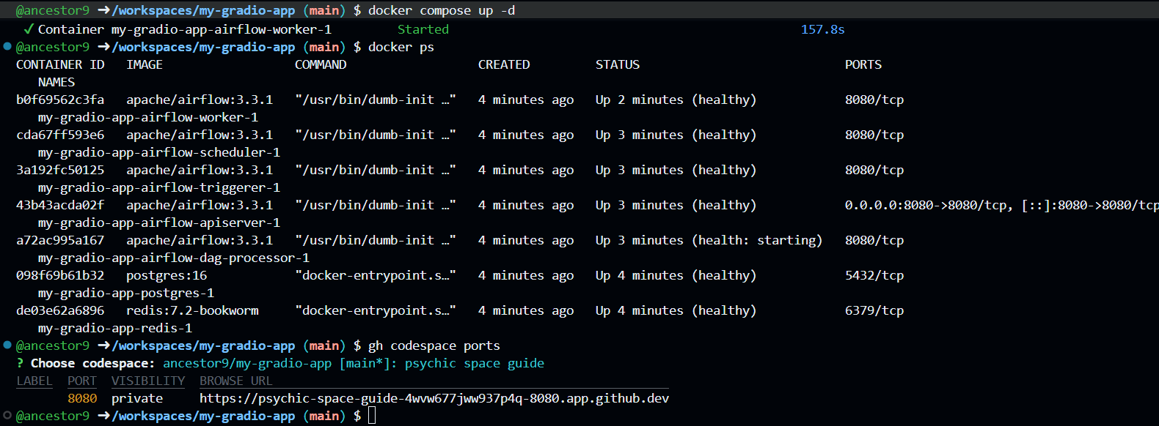
40
Airflow Excercise
docker-compose.yaml, dags/, .env 등의 파일 구조가 준비하고 docker compose up –d 명령어로 파일에 정의된 모든 컨테이너를 백그라운드에서 일괄 실행한 후 airflow server UI 링크를 클릭
Click

Slide 41
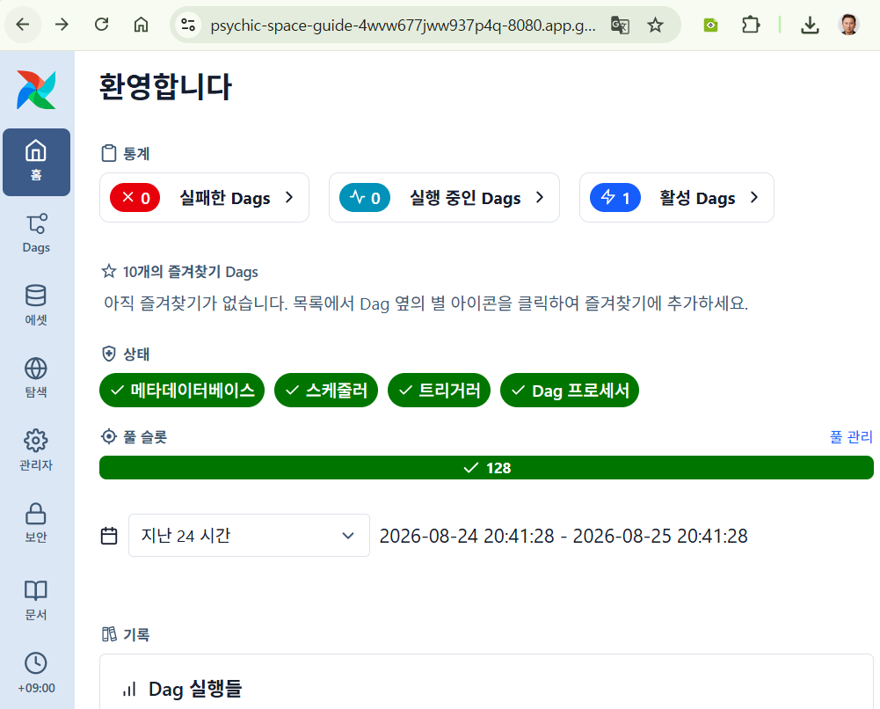
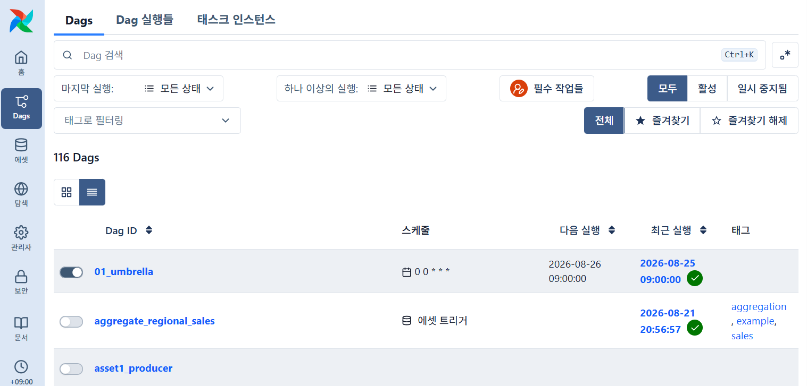
41
Airflow Excercise

Slide 42
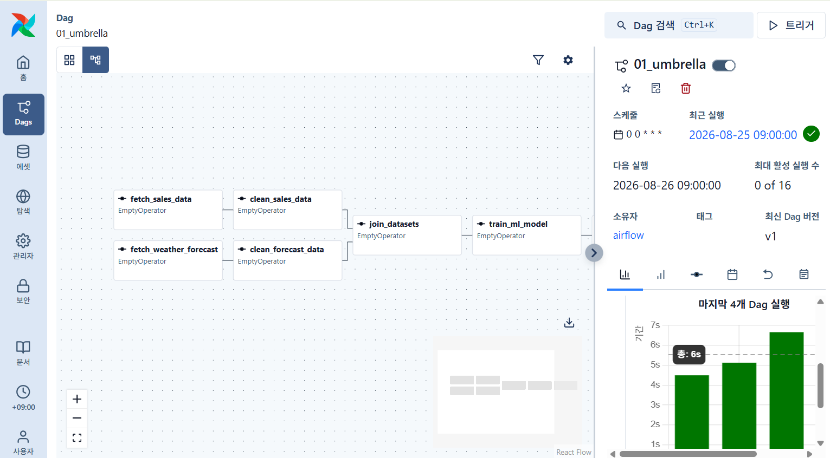
42
Airflow Excercise

Slide 43
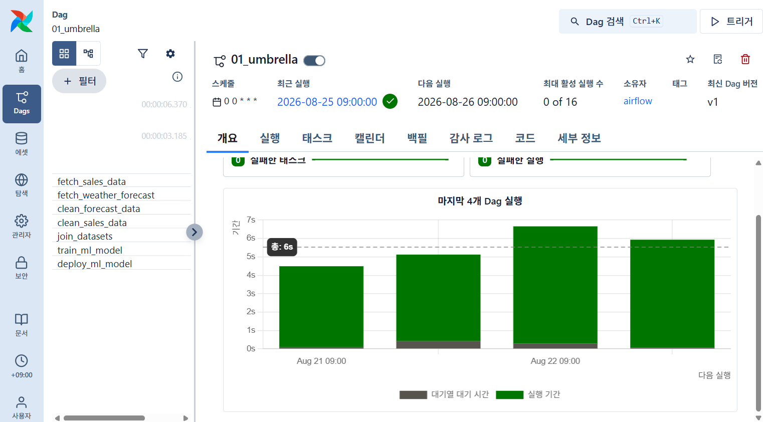
43
Airflow Excercise

Slide 44
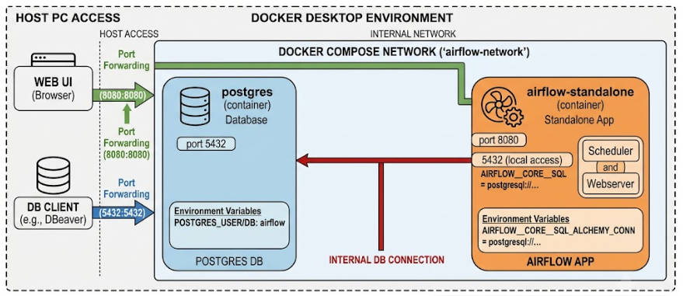
44
Vision 2: Docker Image/Container (Airflow, Postgres)

Slide 45
45
Vision 2: Docker Image/Container (Airflow, Postgres)
[1단계: 환경 정의]
└─ docker-compose.yaml 작성 (PostgreSQL/Airflow 서비스 구성)
│
▼
[2단계: 서비스 실행 및 초기화]
└─ docker-compose up -d
├─ PostgreSQL 컨테이너 띄우기 (DB 생성 및 헬스체크)
└─ Airflow 컨테이너 띄우기 (DB 연결 설정 적용)
│
▼
[3단계: 외부 포트 연결 (Port Forwarding)]
├─ 웹 접속 : Host localhost:8080 ─> Airflow Container :8080
└─ DB 접속 : Host localhost:5432 ─> Postgres Container :5432
│
▼
[4단계: 데이터 및 서비스 통신]
├─ Web UI (8080) 접속을 통해 DAG 관리 및 스케줄링 수행
└─ DB Client (DBeaver 등)로 5432 포트연결 메타데이터 직접 조회

